Slide 1

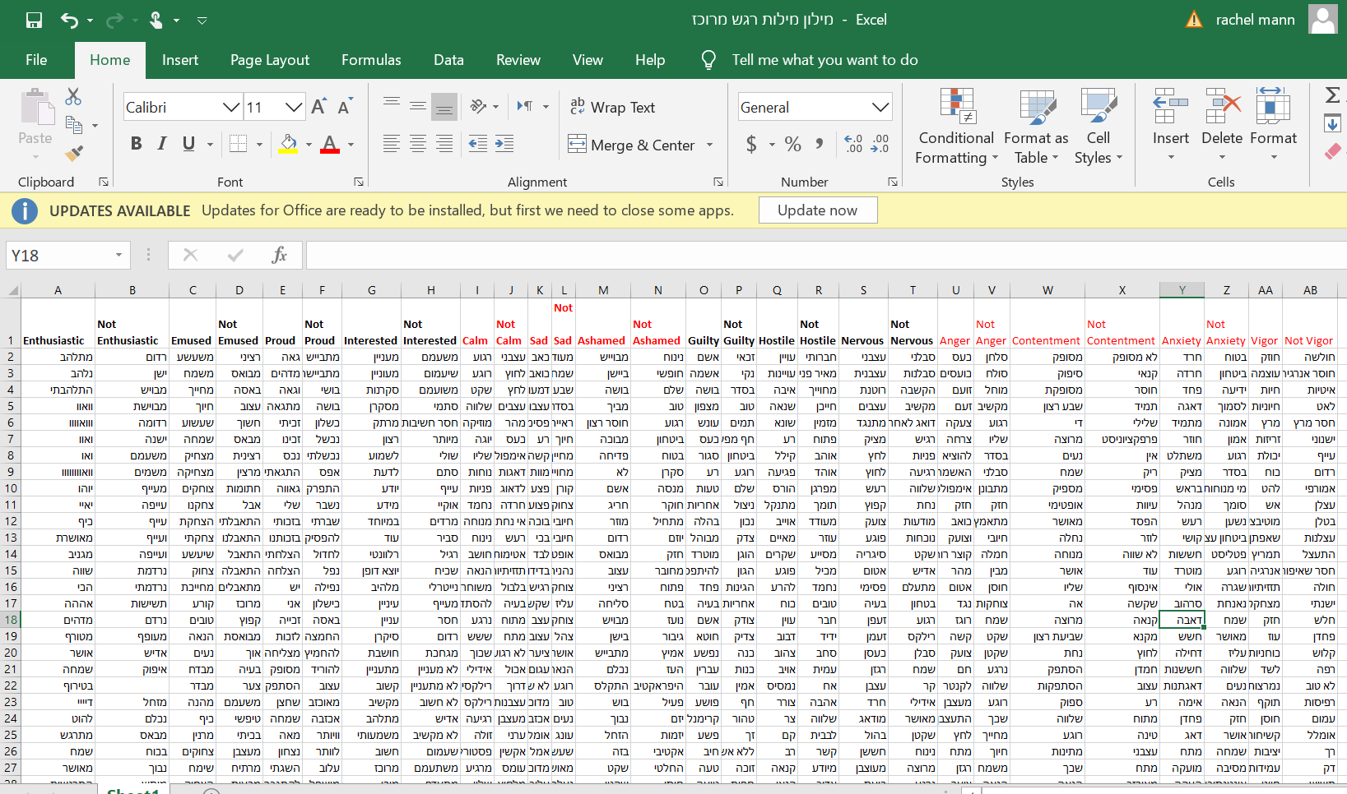
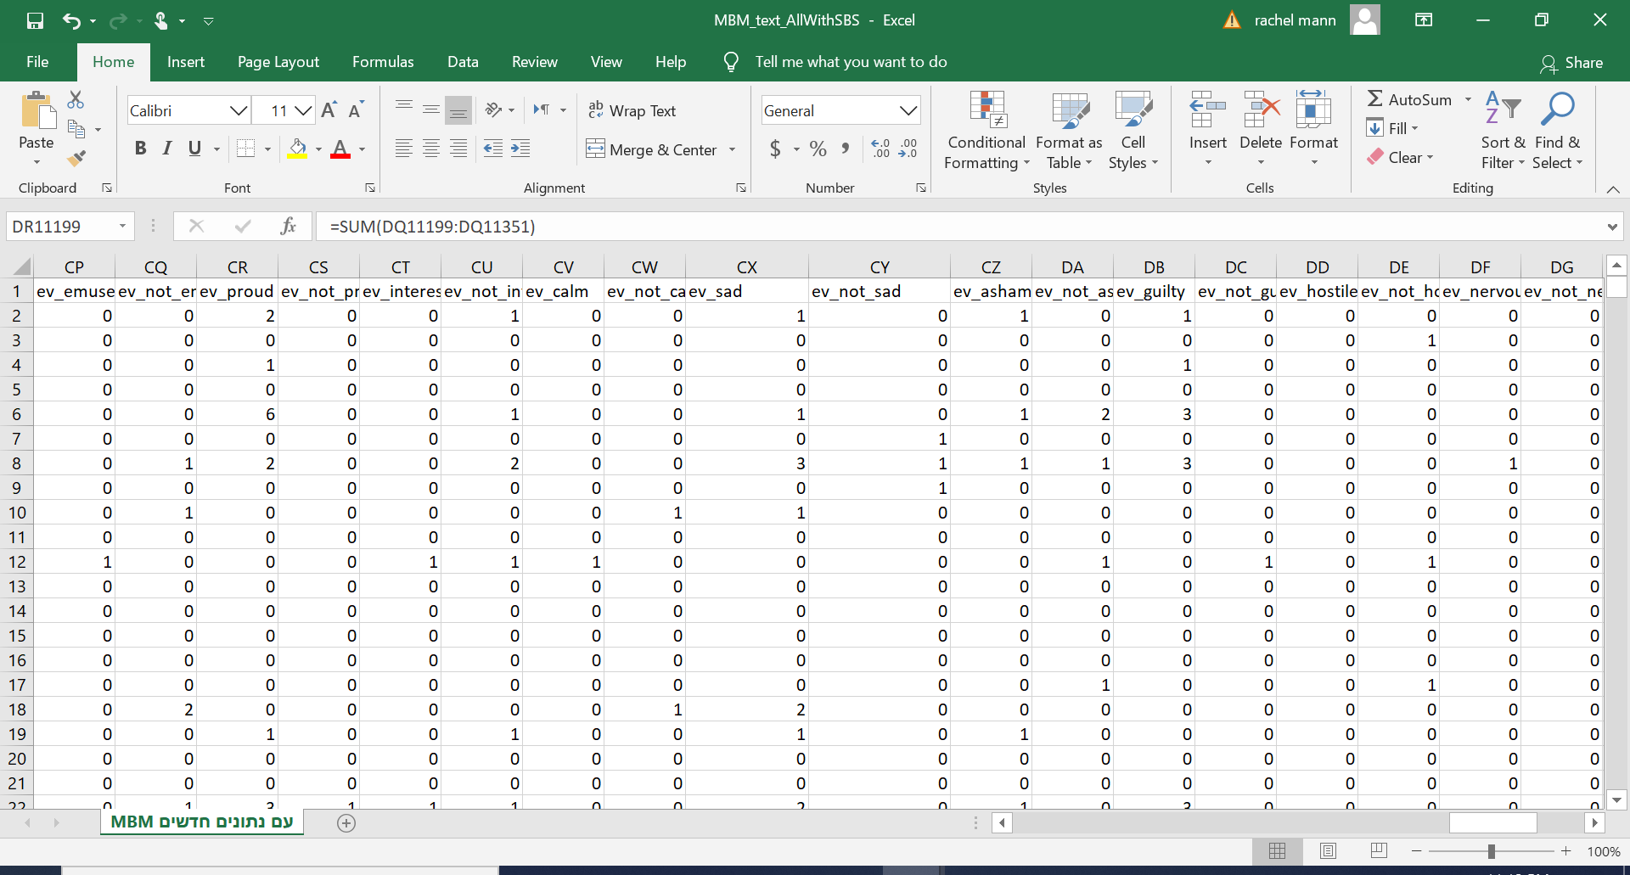
המטרה: יצירת גרעין מילונים של רגש
מילון LIWC הינו כלי מתוך ארסנל הכלים של למידת מכונה המשמשים לניתוח טקסטים ע"י מחשב.
התוכנה במחשב, שפותחה עבור השימוש במילון, מפיקה נתונים כמותיים על תדירות הופעת קבוצות מילים.
מילון הLIWC יצא לראשונה ב1993 ומאז שודרג ויצא ב4 גרסאות נוספות.
בשיטוט חופשי במרחבי הרשת ניכר שימוש רב במילון בעבודת מחקר ובפרט בקטגוריות רגש.
בעברית לא קיימים לקסיקונים למילות רגש
לכן יצרנו לקסיקונים של רגשות לניתוח מידע ויצירת אינדקסים למחקר

Slide 2
יצירת רשימת מילים באסוציאציה חופשית לכל קטגוריה במילון ע"י סטודנטים, חברינו לכיתה.
16×
איחוד הרשימות וביטול הכפילויות ליצירת רשימה מאוחדת אחת
השוואה בין הקבצים והוספת מילים שלא מופיעות במידת הצורך למילון שמתהווה.
נסרקו 5000 המילים הנפצות ביותר בטיפול
מילון מבוסס קטגוריות רגש בשפה העברית

Slide 3
למה זה יכול לשמש...
עיקר מטרתה הראשית של המילון היה עבור ניתוח טקסטים טיפוליים פסיכולוגיים אך יכולה לשמש עבור מגוון רחב של צרכים כמו: אניליזת טוויטר, פייסבוק ואנליזות שיווקיות.
דוגמאות לשימוש:
מדידת מגוון רגשי והקשר שלו לתוצאות טיפול. לדוג':
*נדרש מחקר עומק ומקיף לבחון את הממצאים
חקירת תופעת השיקוף הרגשי בטיפול: הקשר בין מילות רגש אצל המטופל למילות הרגש אצל המטפל לאורך טיפול.
השוואה בין תוצאות טיפול בין מטופלים שונים ונסיון להבין האם מופיע שינוי בשימוש במילים המשוייכות לעצבות וחרדה.

